Slide 1



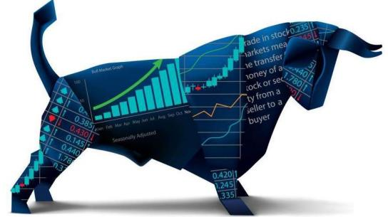
Mercado alcista El más confiable y popular entre las herramientas de análisis técnico teknik analiz araçları içinde en güvenilir ve en popüler olan japon mum grafikleri anlatımı

Slide 2
Introducción
Entender cómo utilizar e interpretar los gráficos de análisis técnico es de gran importancia para todos los inversores. además, los gráficos de velas, además de ser uno de los gráficos más populares en uso, nos brindan una visión muy clara. muchos inversores realizan operaciones de compra y venta utilizando solo gráficos de velas sin ningún indicador adicional.
Los gráficos de velas muestran los movimientos del mercado con mucho detalle. estos gráficos, relacionados con los movimientos de precios en los mercados financieros, permiten a los inversores utilizar el análisis de modelos para prever los futuros movimientos de precios. después de una breve formación, el uso de gráficos de velas para hacer análisis puede ayudar a los inversores a mejorar sus estrategias de trading. el análisis de velas está relacionado con las tendencias de reversión y continuación del mercado, pero también revela otro factor importante: la psicología del mercado/inversor.
Los movimientos de precios no solo están influenciados por fuerzas materiales como la geopolítica y la economía, sino que también la esperanza, el miedo y la codicia juegan un papel en los movimientos del mercado. las velas, también conocidas como indicadores de la sensibilidad del inversor, permiten leer los cambios en la valoración del mercado. los gráficos de velas muestran la interacción entre compradores y vendedores, y esto se refleja en los movimientos de precios. esta sensibilidad del mercado es una característica única de los gráficos de velas en comparación con los gráficos de barras o líneas.

Slide 3
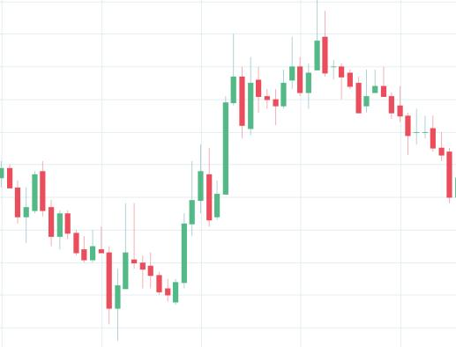
Introducción
Como método de creación de gráficos, las velas han ganado recientemente una gran popularidad en todo el mundo. esto se debe a que, en comparación con los gráficos de barras, los gráficos de velas son generalmente más atractivos visualmente y más fáciles de leer e interpretar Los gráficos de velas facilitan la identificación de la relación entre los precios de apertura, cierre, el precio más alto y el más bajo, mostrando con claridad los movimientos de precios Además, proporcionan una representación más precisa de la psicología del mercado. usados en combinación con otros indicadores, los gráficos de velas permiten al inversor obtener una visión general de los patrones que surgen en el mercado, facilitando la comprensión de los movimientos de precios que son fáciles de identificar
6

Slide 4
Por qué usar velas?
Por qué usar velas? Las velas, como uno de los principales métodos de análisis técnico, son una herramienta eficaz y poderosa para el análisis y la sincronización de los mercados. las velas muestran visualmente de manera muy clara cuál es la psicología del mercado en un momento dado El uso de las velas como un método de análisis técnico o de interpretación se basa en algunas suposiciones. estas suposiciones son las siguientes: 1.Lo que está sucediendo en el mercado (por ejemplo, los movimientos de precios) es más importante que lo que lo causó (por ejemplo, noticias, ganancias de empresas) 2.Toda la información conocida ya está reflejada en los precios 3.Los compradores y vendedores guían los mercados con emociones psicológicas como miedo, codicia y esperanza 4.El precio del mercado no es un reflejo exacto de su valor real 5.Los movimientos de precios son más importantes que las noticias y la información Los participantes del mercado pueden usar el análisis de velas junto con el análisis fundamental u otros métodos de análisis técnico en sus procesos de toma de decisiones. sin embargo, el mensaje que las velas transmiten sobre lo que está pensando el mercado es más importante y nunca debe pasarse por alto. las velas ofrecen una oportunidad única para identificar cambios de dirección en el mercado de manera temprana
7

Slide 5




Entender las velas
Existen dos tipos de velas que debemos entender: La primera es una vela verde o con cuerpo vacío, que indica que el mercado está avanzando hacia arriba. como el precio de cierre es más alto que el precio de apertura, la vela verde muestra que el mercado está bajo el control de sentimientos positivos y compradores. cuanto más largo sea el cuerpo de la vela, mayor será el interés de compra
La segunda es una vela roja o llena, que indica que el mercado se está moviendo hacia abajo. esto muestra que ha habido más ventas que compras. como el precio de cierre es más bajo que el precio de apertura, la vela roja indica que el mercado está bajo el control de sentimientos negativos y vendedores. cuanto más largo sea el cuerpo de la vela, mayor será el interés de venta
8

Slide 6


Entender las velas
LLas líneas por encima y por debajo del cuerpo de la vela se denominan "sombras" o "mechas" La sombra superior indica el punto más alto que el precio ha alcanzado pero no ha podido mantener. de manera similar, la sombra inferior indica el punto más bajo que el precio ha alcanzado pero no ha podido mantener Existen más de 60 formaciones de velas que soportan los gráficos de velas, pero no es necesario que aprendas todas Este e-book sirve como una introducción y una guía de referencia que explica las formaciones de los gráficos de velas japonesas en un mercado alcista y cómo utilizarlas. al final, tendrás una visión integral de cómo integrar este tipo de gráficos en tu estrategia de compra y venta
SOMBRA SUPERIOR / MECHA
SOMBRA SUPERIOR / MECHA
PRECIO DE CIERRE
PRECIO DE APERTURA
}
CUERPO
CUERPO
PRECIO DE APERTURA
PRECIO DE CIERRE
SOMBRA INFERIOR / MECHA
SOMBRA INFERIOR / MECHA
9

Slide 7
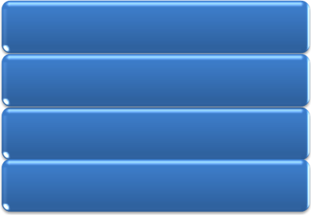


Formaciones de velas alcistas
Vela alcista
Cuerpo verde largo
Significado Es una vela que indica que ha habido una presión compradora fuerte durante el día. esta vela muestra que el precio ha bajado desde la apertura pero ha subido hasta el cierre, lo que refleja un fuerte interés por parte de los compradores en el mercado Cómo reconocerla El cuerpo de la vela es verde y largo.
El cuerpo de la vela verde debe ser más largo que las otras velas en el gráfico de precios. la longitud de las sombras es insignificante Psicología
Esta vela generalmente indica un impulso alcista
Cuerpo: Verde y largo
Sombra superior: Corta o nula
Sombra inferior: Corta o nula
Tendencia: Alta
Movimiento: La próxima vela es verde. Si el cuerpo supera la altura, comprar
10

Slide 8
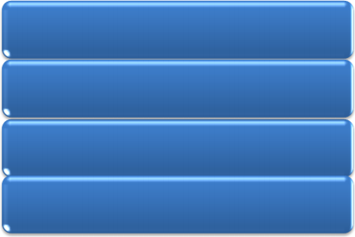



Formaciones de velas alcistas
Vela alcista
Martillo
Significado
Esta formación ocurre en el nivel más bajo de una tendencia o durante una tendencia bajista. debido a que muestra un repunte desde el fondo, esta formación se conoce como "martillo".
Cómo reconocerla
El mercado está en una tendencia bajista.
en la parte superior del rango de la vela se observa un cuerpo pequeño. el color del cuerpo no es importante.
La sombra inferior debe ser al menos igual de larga que el cuerpo.
No debe haber sombra superior (o casi nada).
Psicología
La formación del martillo aparece en una tendencia descendente, y es seguida por una venta fuerte que tiene lugar después de la apertura del mercado ese díanta fuerte que tiene lugar después de la apertura del mercado ese día.
Cuerpo: pequeño y verde o rojo
Sombra superior: corta o nula
Sombra inferior: dos o tres veces la longitud del cuerpo
Tendencia: al alza
Movimiento: si la próxima vela supera la altura, se puede comprar
11

Slide 9
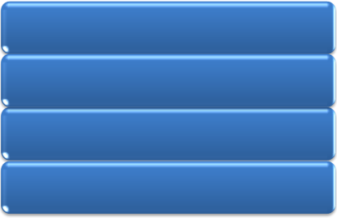


Formaciones de velas alcistas
Vela alcista
Agarre de cadera
Significado
Esta formación, que consiste en una sola vela, aparece principalmente en una tendencia bajista.
Cómo reconocerla
El mercado está en una tendencia bajista.
El mercado abre con un vacío y cierra cerca del precio más alto del día.
No debe haber sombra inferior larga.
El precio de apertura debe estar por debajo del cierre de la vela anterior.
Psicología
La formación de agarre de cadera aparece en una tendencia bajista dejando un vacío, lo que da la impresión de que la tendencia bajista continuará. sin embargo, después de la apertura, el precio comienza a cambiar rápidamente y el mercado se mueve en sentido contrario. esto puede indicar un cambio de tendencia hacia arriba, lo que podría iniciar un rally liderado por los compradores.
Cuerpo: Verde y largo
Sombra superior: Corta
Sombra inferior: Nula
Tendencia: Al alza
Movimiento: Si la próxima vela supera la altura de esta vela, se puede comprar
12

Slide 10
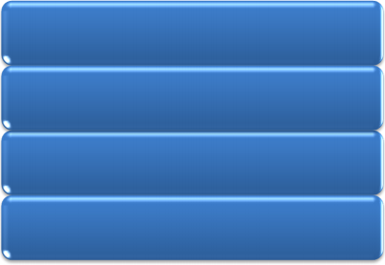





Formaciones de velas alcistas
Vela alcista
Toro tragador
Significado
Esta formación se define por una vela verde grande que engloba completamente una pequeña vela roja anterior dentro de una tendencia bajista.
Cómo reconocerla
El mercado está en una tendencia bajista.
primero se observa un cuerpo rojo pequeño.
luego, aparece una vela verde que cubre completamente el cuerpo rojo anterior.
Psicología
Aunque se da la señal de que los osos aún dominan, a lo largo del día la tendencia bajista pierde fuerza y los toros comienzan a tomar el control del mercado. la presión de compra supera la presión de venta, y como resultado, el mercado cierra por encima del nivel de apertura anterior. la tendencia bajista se ha roto
Cuerpo 1: Rojo y pequeño
Cuerpo 2: Verde y largo
Sombra superior 1: Corta
Sombra superior 2: Corta
Sombra inferior 1: Corta
Sombra inferior 2: Corta
Tendencia: Fin de la tendencia bajista
1
2
Movimiento: Si la próxima vela supera la altura del segundo cuerpo, se puede comprar
13

Slide 11
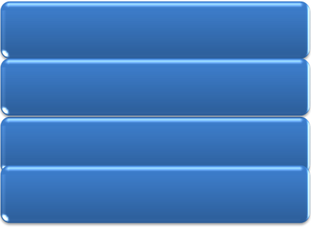



Formaciones de velas alcistas
Vela alcista
Embarazada
Significado
Esta formación consiste en un cuerpo rojo y un cuerpo verde que se encuentra completamente dentro de los límites del cuerpo rojo.
Cómo reconocerla
El mercado está en una tendencia bajista.
Primero se observa un cuerpo rojo. luego, aparece un cuerpo verde que queda completamente dentro del cuerpo rojo anterior.
El cuerpo verde debe ser más pequeño que el cuerpo rojo anterior.
Psicología
Es una señal de desacuerdo en el mercado.
El pequeño cuerpo verde que aparece después indica que la fuerza de los osos está disminuyendo.
Cuerpo 1: Rojo y largo
Cuerpo 2: Verde y pequeño
Sombra superior 1: Corta
Sombra superior 2: Corta
Sombra inferior 1: Corta
Sombra inferior 2: Corta
Tendencia: Fin de la tendencia bajista
1
2
Movimiento: Si la próxima vela supera la altura de la vela larga, se puede comprar
14

Slide 12
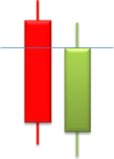


Formaciones de velas alcistas
Vela alcista
Velas cortadas
Significado
Es una formación de reversión desde el fondo compuesta por dos velas
Cómo reconocerla
El mercado está en una tendencia bajista.
primero se observa una vela roja. luego, una vela verde se abre con un vacío hacia abajo y cierra en la mitad superior del cuerpo de la primera vela. la segunda vela no cierra por encima del cuerpo de la primera vela
Psicología
El mercado se mueve dentro de una tendencia bajista. sin embargo, los compradores potenciales creen que los precios ya no bajarán más y consideran que es el momento de entrar en nuevas posiciones de compra
Cuerpo 1: Rojo y largo
Cuerpo 2: Verde y largo
Sombra superior 1: Corta
Sombra superior 2: Corta
Sombra inferior 1: Corta
Sombra inferior 2: Corta
Tendencia: Fin de la tendencia bajista
1
2
Movimiento: Si la próxima vela supera la altura de la vela roja, se puede comprar
15

Slide 13



Formaciones de velas alcistas
Vela alcista
Nido de paloma
Significado
esta formación consiste en una vela roja larga seguida de una segunda vela roja que se encuentra completamente dentro del cuerpo de la primera vela
Cómo reconocerla
El mercado está en una tendencia bajista.
primero se observa un cuerpo rojo largo. luego, aparece un cuerpo rojo más pequeño que está completamente dentro del cuerpo de la vela roja anterior
Psicología
Esta formación es una señal de desacuerdo en el mercado. en un mercado en tendencia bajista, primero vemos fuertes ventas con una vela roja larga. sin embargo, la pequeña vela roja que sigue indica que la fuerza y el entusiasmo de los vendedores están disminuyendo, lo que sugiere una posible reversión en la tendencia
Cuerpo 1: Rojo y largo
Cuerpo 2: Rojo y largo
Sombra superior 1: Corta
Sombra superior 2: Corta
Sombra inferior 1: Corta
Sombra inferior 2: Corta
Tendencia: Fin de la tendencia bajista
1
2
MMovimiento: Si la próxima vela supera la altura de la vela roja, se puede comprar
16

Slide 14

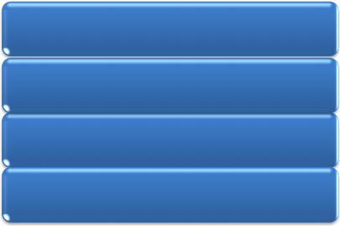






Formaciones de velas alcistas
Vela alcista
Tres soldados verdes Significado
Es una formación que expresa una fuerte reversión
Cómo reconocerla
el mercado está en una tendencia bajista.
se observan tres velas verdes consecutivas de tamaño normal o largo
Cada vela se abre dentro del cuerpo de la vela anterior.
Las velas cierran sucesivamente por encima de la vela anterior y en niveles más altos
Psicología
El primer cuerpo de la vela muestra un movimiento alcista firme
El ascenso continúa con cierres más altos en las siguientes dos velas. los osos ahora deben cerrar sus posiciones abiertas
Cuerpos: Verde y largo
Sombras superiores: Cortas o nulas
Sombras inferiores: Cortas o nulas
3
Tendencia: Al alza
2
1
Movimiento: Si la cuarta vela supera la altura de la tercera vela, se puede comprar
17

Slide 15





Formaciones de velas alcistas
Vela alcista
Estrella de la mañana
Significado
Esta formación es una señal de reversión que ocurre en el fondo de una tendencia bajista. la formación comienza con una vela roja, seguida por una vela pequeña, creando la figura de una estrella. la tercera vela es una vela verde que cierra dentro del cuerpo de la primera vela roja
Cómo reconocerla
El mercado está en una tendencia bajista
primero se observa una vela roja larga, seguida por una vela pequeña, y finalmente aparece una vela verde.
18El mercado sigue una tendencia bajista, y la vela roja confirma la continuación de la tendencia bajista. sin embargo, la vela pequeña que aparece después de la roja indica que los osos aún están controlando el precio, pero los osos están indecisos. esto marca el inicio de una posible reversión en la tendencia hacia arriba
Cuerpo 1: Rojo y largo
Cuerpo 2: Verde y pequeño
Cuerpo 3: Verde y largo
Sombra superior 1 y 2: Corta
Sombra superior 3: Corta o nula
Sombra inferior 1, 2 y 3: Corta
Tendencia: Al alza
1
2
3
Movimiento: Si la próxima vela supera la altura de la tercera vela, se puede comprar

Slide 16

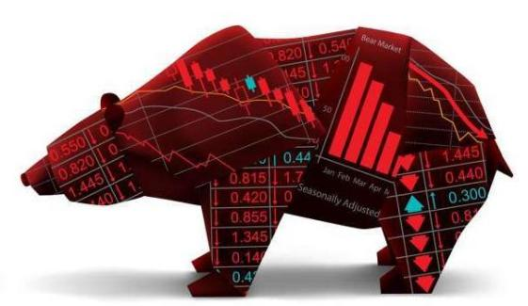
Mercado bajista
Dentro de las herramientas de análisis técnico, la explicación de los gráficos de velas japonesas es la más confiable y popular.
19

Slide 17
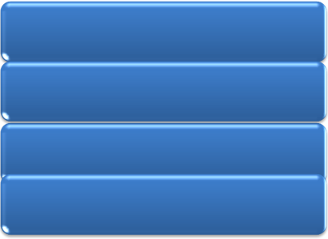


Formaciones de velas alcistas
Vela alcista
Vela roja larga Significado
Esta formación indica que ha habido una fuerte presión de venta durante el día. esta vela muestra que el precio ha bajado desde la apertura hasta el cierre, lo que refleja que los vendedores tienen el control del mercado
Cómo reconocerla
El cuerpo de la vela es rojo y largo.
El cuerpo rojo debe ser más largo que las demás velas en el gráfico de precios
Las sombras son insignificantes
Psicología
Esta vela generalmente indica el comienzo de una tendencia bajista
Cuerpo: Rojo y largo
Sombra inferior: Corta
Sombra inferior: Corta
Tendencia: Fin de la tendencia al alza / Descenso
Movimiento: Si la próxima vela se forma por debajo de la vela roja larga, piensa en vender.
20

Slide 18


Formaciones de velas alcistas
Vela alcista
Estrella caída
Significado
Esta formación está compuesta por un cuerpo verde seguido de un cuerpo pequeño con una larga sombra superior, similar a una formación de martillo invertido. aunque se parece a un martillo invertido, la estrella caída aparece en una tendencia alcista y es una señal de reversión a la baja
Cómo reconocerla
El mercado está en una tendencia alcista.
primero se observa un cuerpo verde pequeño.
luego, aparece una pequeña vela en la parte inferior del rango de la vela. el color del cuerpo no es importante.
La sombra superior de la vela debe ser al menos dos veces la longitud del cuerpo. la sombra inferior (casi) no existe
Psicología
Esta formación ocurre durante una tendencia alcista y es una señal de que pronto comenzará una tendencia bajista
Cuerpo 1: Verde
Cuerpo 2: Rojo
Sombra superior 1: Corta
Sombra superior 2: Larga
Sombra inferior 1: Corta
Sombra inferior 2: Nula o corta
Tendencia: Fin de la tendencia alcista / Reversión a la baja
Movimiento: Si la próxima vela es roja y el precio cae por debajo de la vela, considera vender
1
2
21

Slide 19

Formaciones de velas alcistas
Vela alcista
Agarre de cadera
Significado
Esta formación, que consiste en una sola vela, ocurre principalmente durante una tendencia alcista y está formada por una vela roja. el precio abre en el nivel más alto, luego comienza un movimiento en dirección contraria a la tendencia general del mercado, y este movimiento termina con un cierre cercano al valor más bajo, formando una pequeña sombra inferior en la vela
Cómo reconocerla
El mercado está en una tendencia alcista.
El mercado abre en su nivel más alto con un vacío hacia arriba y cierra cerca de su valor más bajo. se observa una vela roja larga sin sombra superior
Psicología
El mercado abre a la alza dejando un vacío significativo en la dirección de la tendencia alcista. sin embargo, después de la apertura, el mercado se mueve en dirección contraria
Cuerpo: Rojo
Sombra superior: Nula o muy corta
Sombra inferior: Corta
Tendencia: Fin de la tendencia alcista / Bajada
Movimiento: Si la próxima vela es roja y la vela cierre por debajo, considere vender
22

Slide 20




Formaciones de velas alcistas
Vela alcista
Toro tragador
Significado
Esta formación se define por una vela roja grande que engloba completamente una pequeña vela verde anterior, y ocurre mientras el mercado está en una tendencia alcista
Cómo reconocerla
El mercado está en una tendencia alcista.
Primero se observa una pequeña vela verde.
luego, aparece una vela roja que cubre completamente la vela verde anterior
Psicología
La presión de venta supera la presión de compra, y como resultado, el mercado cierra por debajo del nivel de apertura anterior
La tendencia alcista se ha roto
Cuerpo 1: verde
Cuerpo 2: Rojo y corto
Sombra superior 1 y 2: Cortas
Sombra inferior 1: Más corta que el cuerpo 2
Sombra inferior 2: Corta
Tendencia: Fin de la tendencia alcista / bajista
1
2
MMovimiento: Si la próxima vela es roja y cierra por debajo del cuerpo, considere vender.
23

Slide 21



Formaciones de velas bajistas
Oso
Patrón de Harami Bajista：Significado
Esta formación consta de un cuerpo verde y un cuerpo rojo completamente contenido dentro del cuerpo verde. La forma general recuerda a una mujer embarazada.
Cómo identificarlo
· Aparece en una tendencia alcista.
· Primero, se observa una vela verde (alcista).
· Luego, aparece una vela roja (bajista) completamente contenida dentro del cuerpo de la vela verde anterior. Psicología del mercado
· Debido a la alteración en la tendencia, los inversores comienzan a sentirse preocupados por si el mercado continuará subiendo o no.
Cuerpo 1: Verde y largo Cuerpo 2: Rojo y corto
Sombra superior 1 y 2: Corta
ALT GδLGE 1 ve 2 : KlSA
Tendencia: Fin de la subida
1
2
Movimiento: Si la siguiente vela cae por debajo del mínimo de la vela verde larga, considera vender.
24

Slide 22
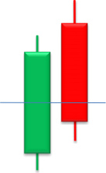
Formaciones de velas bajistas
Oso
Nube Negra Bajista：Significado
Es una formación de reversión de techo compuesta por dos velas. Cómo identificarla
· Aparece en una tendencia alcista.
· Primero, aparece una vela verde (alcista).
· Luego, aparece una vela roja (bajista) que se abre con un gap alcista y cierra en la mitad inferior del cuerpo de la primera vela.
· La segunda vela no cierra por debajo del cuerpo de la primera vela.
Psicología del mercado
· Después de la apertura alcista, los osos deciden actuar.
· A medida que se acerca el cierre, el mercado se activa, los precios caen y el cierre se realiza a un nivel mucho más bajo que el cierre de la vela anterior, indicando que los osos han tomado el control del mercado.
Cuerpo 1: Verde y largo Cuerpo 2: Rojo y largo
Sombra superior 1 y 2: Corta
Sombra inferior 1 y 2: Corta
Tendencia: Bajista
1
2
Movimiento: Si la siguiente vela cae por debajo del mínimo de la vela roja larga, considera vender.
25

Slide 23





Formaciones de velas bajistas
Oso
Triple Exterior Bajista：Significado
Esta formación es una versión confirmada del patrón “Engulfing Bajista”. Las dos primeras velas forman un “Engulfing Bajista” y la tercera vela confirma la tendencia bajista del patrón “Harami Bajista”.
Cómo identificarlo
· Aparece en una tendencia alcista.
· Las dos primeras velas forman un patrón de “Engulfing Bajista”.
· La tercera vela es roja y cierra por debajo del precio de cierre de la segunda vela. Psicología del mercado
· Es una confirmación de que la tendencia alcista ha sido rota, indicando una posible transición a una tendencia bajista.
Cuerpo 1: Verde y largo
Cuerpo 2: Rojo y largo
Cuerpo 3: Rojo y largo
Sombra superior 1 – 2 y 3: Corta
Sombra inferior 1 – 2 y 3: Corta
Tendencia: Bajista
Movimiento: Si la cuarta vela que se formará cae por debajo del mínimo de la tercera vela, considera vender.
26
1
2
3

Slide 24
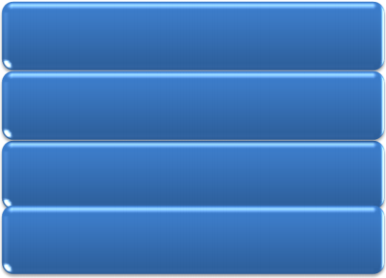





Formaciones de velas bajistas
Oso
Tres Cuervos Negros：Significado Esta formación es una fuerte señal de reversión en el mercado. Cómo identificarla
· Aparece después de una tendencia alcista.
· Se forman tres velas rojas consecutivas de tamaño normal o largo, cada una abriendo dentro del cuerpo de la vela anterior.
· Cada vela cierra por debajo del cierre de la vela anterior, generalmente cerca de su nivel mínimo. Psicología del mercado
· Los Tres Cuervos Negros suelen aparecer cuando el mercado ha permanecido en niveles altos durante un período prolongado.
· El mercado sigue subiendo, acercándose o alcanzando su punto máximo.
· En este contexto, la primera vela roja indica el inicio de un movimiento bajista decidido.
· Los compradores comienzan a tomar ganancias, y el sentimiento del mercado cambia de optimismo a pesimismo.
Cuerpo 1 – 2 y 3: Rojo y largo
Sombra superior 1 – 2 y 3: Corta
Sombra inferior 1 – 2 y 3: Corta o inexistente
Tendencia: Bajista
1
2
Movimiento: Si la cuarta vela que se formará cae por debajo del mínimo de la tercera vela, considera vender.
3
27

Slide 25
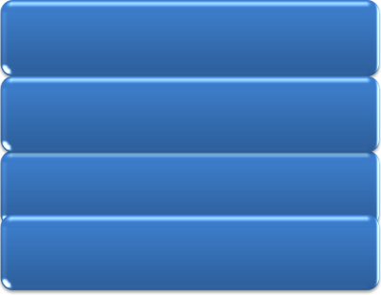





Formaciones de velas bajistas
Oso
Estrella del Atardecer：Significado
Es una formación compuesta por tres velas, considerada una señal muy importante de reversión en la cima de una tendencia alcista, indicando el inicio de una tendencia bajista. Cómo identificarla
· Aparece en una tendencia alcista.
· Primero, se forma una vela verde (alcista), lo que confirma la continuación de la tendencia alcista.
· Luego, aparece una vela corta con un gap alcista respecto a la vela anterior.
· Finalmente, se forma una vela roja (bajista), confirmando el cambio de tendencia. Psicología del mercado
· El mercado está en una tendencia alcista y la vela verde confirma su continuidad.
· Sin embargo, la aparición de la vela corta muestra que el impulso alcista se está debilitando y que la presión compradora está disminuyendo.
· La última vela roja confirma la reversión de la tendencia, lo que indica un cambio significativo en la confianza del mercado y el inicio del dominio de los vendedores.
Cuerpo 1: Verde y largo
Cuerpo 2: Verde y corto
Cuerpo 3: Rojo y largo
Sombra superior 1 – 2 y 3: Corta
Sombra inferior 1 – 2 y 3: Corta o inexistente
Tendencia: Bajista
Movimiento: Si la cuarta vela que se formará cae por debajo del mínimo de la primera vela, considera vender.
1
2
3
28

Slide 26
Cierre
Las formaciones de velas no se limitan a las presentadas en este libro electrónico. Sin embargo, las formaciones mencionadas aquí no solo son consideradas las más confiables por muchos, sino que también son las más utilizadas.
Aunque estas formaciones pueden usarse como un método de análisis por sí solas, muchos analistas técnicos combinan los patrones de velas con otros indicadores para realizar operaciones de compra y venta más exitosas.
Utilizar algunas teorías comprobadas junto con diversos indicadores y osciladores es crucial para realizar un análisis preciso. Por lo tanto, si no tienes dinero de sobra y no buscas correr riesgos innecesarios, es fundamental participar en programas de formación integral, especialmente diseñados para el mercado de criptomonedas.
29

Slide 27
Aquellos que pierden dinero atrapados en el conocimiento de los demás
Los ganadores y sus características fundamentales
Porque no conocen el análisis técnico, pierden de manera sistemática en los intercambios de criptomonedas,
Porque no saben leer gráficos, no pueden gestionar el riesgo,
Siguen las noticias sobre criptomonedas en las redes sociales y siguen sumidos en el arrepentimiento,
Comercian sin conocer el análisis fundamental y técnico, agotando el 80% de su capital,
Están condenados a vivir el peso de no hacer análisis y continúan perdiendo.
Conocimiento suficiente de análisis técnico y análisis fundamental.
Habilidades en gestión de riesgos, lectura e interpretación de gráficos.
Capacidad psicológica para realizar análisis fundamental y técnico.
¿Cómo se ven influenciados por su entorno? ¿Qué les susurran al oído?
Experiencia que se adquiere con el tiempo. Sistema de trading, sistema de compra y venta.
30

Slide 28

UYARI
Descargo de responsabilidad
La información, comentarios y recomendaciones proporcionados aquí no constituyen asesoramiento de inversión. El servicio de asesoramiento de inversión es proporcionado por entidades autorizadas, teniendo en cuenta las preferencias individuales de riesgo y retorno de cada persona. Los comentarios y recomendaciones aquí presentados son de carácter general.
Estas recomendaciones pueden no ser adecuadas para su situación financiera ni para sus preferencias de riesgo y retorno. Por lo tanto, tomar decisiones de inversión basadas únicamente en la información proporcionada aquí podría no generar los resultados esperados.
Gracias por su atención
31

